Slide 1

Ochrana veřejného zdraví před hlukem a jinými negativními vlivy prostředí
Řešení střetů v území
JUDr. Jiří Vodička, Ph.D. MP904Zk, 9. 11. 2022

Slide 2

Osnova
Veřejné zdraví
  Oč jde?
  Problémy
  Principy
  Mezinárodní rovina
  Unijní rovina
  ČR
    Organizační zabezpečení
    Oblasti zaměření
Hluk
Jiné negativní vlivy

Slide 3
Oč jde?
Schopnost vést sociálně a ekonomicky produktivní život
  Zdraví je prostředkem k realizaci harmonického vývoje člověka
Kvalita života, životní podmínky (socio-kulturně-ekonomické)
Přímá souvislost se životním prostředím
Prevence & následky
Mezioborový přístup (i v rámci práva) – viz PŽP
Notes:
https://www.who.int/campaigns/world-hearing-day/2022

Slide 4
Problémy
Covid
Kooperace
Očkování
ŽP
Hluk
Institucionální zabezpečení
Civilizační choroby
Notes:
https://www.who.int/news-room/facts-in-pictures/detail/health-and-climate-change
https://www.who.int/news-room/facts-in-pictures/detail/physical-aktivity
https://www.who.int/news-room/facts-in-pictures/detail/why-urban-health-matters
Královopolský tunel: https://fb.watch/bu0ebrqpnD/

Slide 5
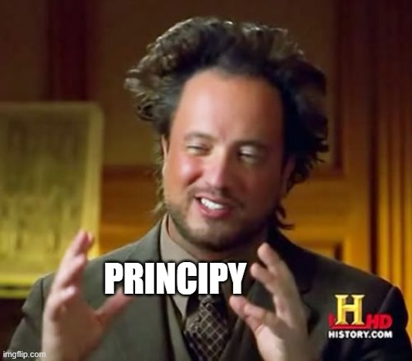
Principy x zásady
Prevence
Mezioborové součinnosti a spolupráce
Integrace
Zachování a zlepšování životních podmínek
Rovnost a ochrana znevýhodněných skupin obyvatelstva
Účast veřejnosti na ochraně životních podmínek

Slide 6

Mezinárodní rovina
OSN
  Stockholm 1972
  Rio de Janeiro 1992
  Johannesburg 2002
  Valné shromáždění OSN 1977 „Zdraví pro všechny do roku 2000“
  Káhira 1994
Notes:
https://www.un.org/en/global-issues/health

Slide 7
OSN – dotčené organizace a programy
Světová zdravotnická organizace (WHO)
Světový potravinový program (WFP)
Světová rada pro výživu (WFC)
Dětský fond OSN (UNICEF)
Populační fond OSN (UNFPA)
Program OSN pro životní prostředí (UNEP)
Organizace pro výživu a zemědělství (FAO)

Slide 8

WHO (Světová zdravotnická organizace)
7. 4. 1948 účinnost Ústavy (Světový den zdraví)
Ženeva
World Health Declaration (1998)
  Koncepce ochrany zdraví
Cíl: Co nejlepší zdraví pro všechny
Jak toho dosáhnout: podpora mezinárodní spolupráce, zdravotní politiky, konzultační činnosti, monitorování, technické normy, věda & výzkum…
Notes:
https://www.who.int/
https://en.wikipedia.org/wiki/World_Health_Organization
Rozvinutí cíle: omezování úmrtnosti, nemocnosti a postižení zejména u chudých a sociálně slabých skupin populace; podpora zdravé životosprávy a omezení zdravotních rizik vyplývajících z ekologických, ekonomických a sociálních podmínek, rozvoj spravedlivějších a efektivnějších zdravotnických systémů.

Slide 9
WHO
13. Generální pracovní program (2019-2023)
  Zvýšení počtu jedinců benefitujících z univerzálního zdravotního pojištění o 1 mld.
  Zvýšení počtu jedinců chráněných před zdravotní krizí o 1 mld.
  Zvýšení počtu jedinců majících lepší zdraví a pocit pohody o 1 mld.
Spolupráce s členskými státy, ale i soukromým sektorem
Problémy
  Financování
  Čína x Taiwan (Last Week Tonight)
  „ Pouhá“ doporučení (viz nástřih hráze či potraty)
  Ztráta nezávislosti vůči IAEA (Mezinárodní agentura pro atomovou energii)?
Notes:
https://www.who.int/about/what-we-do/thirteenth-general-programme-of-work-2019---2023
https://www.youtube.com/watch?v=7g0Jh4h5E1E
https://www.youtube.com/watch?v=9Y18-07g39g&t=690s

Slide 10

WHO Europe
  Kodaň
  Evropská charta životního prostředí a zdraví, Frankfurt n. Mohanem 1989
  Helsinská deklarace 1994 Národní akční plány zdraví a životního prostředí
  Helsinky 2005 Psychické zdraví v Evropě
  Zdravý životní styl, zdravé životní podmínky
Evropský program práce 2020-2025 – Společnými kroky za lepším zdravím v Evropě

Slide 11

Rada Evropy a ESLP
Úmluva o ochraně lidských práv a základních svobod
  Čl. 2 právo na život
  Čl. 8 právo na respektování soukromého a rodinného života
Evropský soud pro lidská práva
  Viz Factsheets (Health)

Slide 12

Unijní rovina
Čl. 168 SFEU
  zlepšování veřejného zdraví
  předcházení lidským nemocem
  odstraňování příčin ohrožení tělesného a duševního zdraví
  Zdravotní politika
  organizace zdravotnictví
  poskytování zdravotní péče (včetně rozdělování na ně vyčleněných zdrojů).
Sdílená
pravomoc
Funkce: koordinační, doplňková, podpůrná
Výlučná
pravomoc

Slide 13

Unijní rovina
Čl. 191 SFEU
  zachování, ochrana a zlepšování kvality životního prostředí,
  ochrana lidského zdraví
Akční programy + plány (koncepce)
4. program v oblasti zdraví (2021-2027)
  Vize pro zdravější EU
  4 pilíře
Notes:
https://ec.europa.eu/health/funding/eu4health-2021-2027-vision-healthier-european-union_en

Slide 14

Řízení oblasti veřejného zdraví v EU
Ochrana veřejného zdraví
Zlepšení systémů zdravotní péče
Posouzení rizik
Prevence nemocí
Endokrinní disruptory
Zdraví a společnost
Podpora zdraví
Léčiva
Notes:
https://eur-lex.europa.eu/summary/chapter/29.html#arrow_2910
https://ec.europa.eu/health/index_en

Slide 15

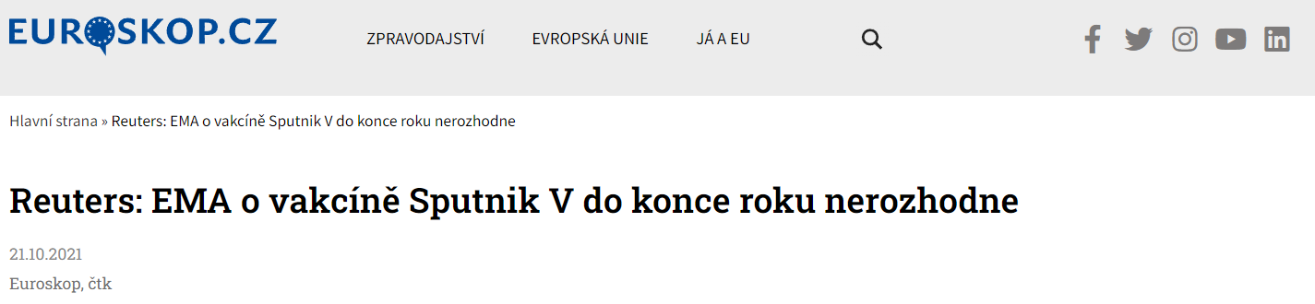
Unijní rovina – agentury a orgány
DG Sante (Generální ředitelství pro zdraví a bezpečnost potravin)
Evropská výkonná agentura pro zdraví a digitální oblast (HaDEA)
  EU4Health program
Evropský úřad pro bezpečnost potravin (efsa)
Evropská agentura pro léčivé přípravky (EMA)
Evropské středisko pro prevenci a kontrolu nemocí (ecdc)
Notes:
https://ec.europa.eu/info/departments/health-and-food-safety_en

Slide 16
EU Green Deal
EU Akční plán: Směrem k nulovému znečištění vzduchu, vody a půdy
  Zahrnuje cíl snížení hluku u chronicky zasažených obyvatel z dopravy až o 30 %
Ale! Již dnes víme,
že se to nepodaří
Notes:
https://ec.europa.eu/commission/presscorner/detail/en/ip_21_2345
https://www.politico.eu/article/eu-france-paris-european-green-deal-noise-pollution-in-cities-sounds-like-a-problem/

Slide 17
ČR – východiska a rámec
Koncepční dokumenty
  Zdraví 2020
  Zdraví 2030
Co se řeší
  Jaké je zdraví lidí?
  Proč je zdraví takové?
  Co se dá udělat pro zlepšení zdraví?
Zdraví souvisí se životním prostředím MŽP
Ekonomické aspekty
Udržitelný rozvoj
Notes:
https://is.muni.cz/el/med/podzim2015/BPZS011/um/Determinanty_zdravi.pdf

Slide 18
ČR – ústavní rovina
LZPS
Čl. 6 – právo na život
Čl. 7 – právo na nedotknutelnost osoby a ochranu jejího soukromí
Čl. 11 – výkon vlastnického práva
Čl. 28 – právo na uspokojivé pracovní podmínky
Čl. 31 – právo na ochranu zdraví
Čl. 35 – právo na příznivé životní podmínky
Čl. 41 – normativní zakotvení na úrovni zákona

Slide 19
ČR právní úprava přehled – veřejné zdraví
Zákon č. 258/2000 Sb., o ochraně veřejné zdraví
  Vyhláška č. 6/2003 Sb.
  Vyhláška č. 537/2006 Sb. atd…
  Nařízení č. 272/2011 Sb.
Zákon č. 94/2021 Sb., o mimořádných opatřeních při epidemii onemocnění COVID-19 (pandemický zákon)
Zákon č. 116/2020 Sb., o náhradě újmy způsobené povinným očkováním
  + Občanský zákoník (z.č. 89/2012 Sb.)

Slide 20
ČR právní úprava přehled – související
Ústavní zákon č. 110/1998 Sb., o bezpečnosti České republiky
Zákon č. 2/1969 Sb., kompetenční zákon
Zákon č. 240/2000 Sb., o krizovém řízení (krizový zákon)
Zákon č. 150/2002 Sb., soudní řád správní
Zákon č. 500/2004 Sb., správní řád
Zákon č. 250/2016 Sb., o odpovědnosti za přestupky a řízení o nich + zakon č. 251/2016 Sb.,
Zákon č. 40/2009 Sb., trestní zákoník

Slide 21
ČR právní úprava přehled – související ŽP
Zákon č. 17/1992 Sb., o životním prostředí
Zákon č. 254/2001 Sb., o vodách
Zákon č. 201/2012 Sb., o ochraně ovzduší
Odpadové zákony (č. 541 a č. 542/2021)
Zákon č. 350/2011 Sb., chemický zákon
Zákon č. 183/2006 Sb., stavební zákon
Zákon č. 76/2002 Sb., o integrované prevenci
Zákon č. 100/2001 Sb., o posuzování vlivů na ŽP
Zákon č. 167/2008 Sb., o předcházení ekologické újmě

Slide 22
ČR právní úprava přehled – související
O potravinách, o zdravotních službách, bozp, živnostenský, školský, o statní zemědělské a potravinářské inspekci + podzákonné předpisy atd…

Slide 23
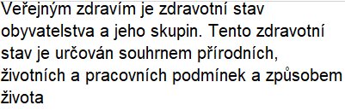
Důležité pojmy
Veřejné zdraví
Ochrana veřejného zdraví
Činnost epidemiologicky závažná
Státní zdravotní dozor

Slide 24
Důležité pojmy
Ochrana veřejného zdraví je souhrn činností a opatření k vytváření a ochraně zdravých životních a pracovních podmínek a zabránění šíření infekčních a hromadně se vyskytujících onemocnění, ohrožení zdraví v souvislosti s vykonávanou prací, vzniku nemocí souvisejících s prací a jiných významných poruch zdraví a dozoru nad jejich zachováním.
Ohrožením veřejného zdraví je stav, při kterém jsou obyvatelstvo nebo jeho skupiny vystaveny nebezpečí, z něhož míra zátěže rizikovými faktory přírodních, životních nebo pracovních podmínek překračuje obecně přijatelnou úroveň a představuje významné riziko poškození zdraví

Slide 25
Důležité pojmy
Státní zdravotní dozor
Vykonávají KHS
Kontrola povinností uložených orgány ochrany
Možnost pozastavení činnosti
Prověřování znalostí
Zákaz/omezení nejakostní pitné vody + nápravná opatření
Zákaz používání koupaliště
Opatření pro bezpečnost zaměstnanců
atd… viz § 84 ZOVZ
Notes:
§ 84

Slide 26
Členění ZOVZ
Péče o životní a pracovní podmínky
Předcházení vzniku a šíření infekčních onemocnění
Další povinnosti osob v ochraně veřejného zdraví
Státní správa v ochraně a podpoře veřejného zdraví
Opatření obce v samostatné působnosti

Slide 27
Péče o životní a pracovní podmínky dle ZOVZ
Hlava II
Požadavky na vodu a výrobky s ní přicházející do styku, na koupaliště a sauny
Požadavky na zařízení a služby pro výchovu, vzdělávání a zotavení dětí a mladistvých
Hygienické požadavky na provoz zdravotnických zařízení a …
Hygienické požadavky na výkon činností epidemiologicky závažných a ubytovací služby
Hygienické požadavky na předměty běžného užívání (hračky, kosmetika, materiály pro styk s potravinami)
Ochrana před hlukem, vibracemi a neionizujícím zařízení
Ochrana zdraví při práci
Nakládání s nebezpečnými chemickými látkami a směsmi

Slide 28
Věcná působnost zákona:
Hluk, vibrace
Stanovené rizikové faktory ve vazbě na:
Výrobky
Neionizující záření a ionizující záření
Chemické látky
Hygienické aspekty vody, půdy, ovzduší …..
Havárie a epidemie
Potraviny
Léky
Služby

Slide 29
Institucionální zabezpečení
Orgán ochrany veřejného zdraví (obecný název)
  Ministerstvo zdravotnictví (+ Hlavní hygienik)
  Krajské hygienické stanice
  Ministerstvo obrany (+ Vojenský zdravotní ústav) – ozbrojené síly
  Ministerstvo vnitra – bezpečnostní sbory
Další organizace
  Státní zdravotní ústav
  Zdravotní ústavy
  Úřední laboratoře
  Národní referenční laboratoř
Státní
zdravotní
dozor

Slide 30

Ministerstvo zdravotnictví
Řídí a kontroluje výkon státní správy na úseku OVZ
Tvoří koncepční dokumenty (národní politika podpory a ochrany)
Řídí a kontroluje KHS
Mezinárodní a unijní spolupráce
Nařizuje mimořádná opatření při epidemii/výskytu nebezpečných výrobků atd. (pouze celostátní úroveň či více krajů)
Dotčený orgán ve specifických řízeních dle StZ
Monitoring např. koupacivody.cz
Atd….viz § 80 ZOVZ
Notes:
https://www.mzcr.cz/

Slide 31
Krajské hygienické stanice
14 stanic (v každém kraji) + územní pracoviště
Výkon státního dozoru
Dotčený orgán dle StZ
Projednávání přestupků
Vydává rozhodnutí/osvědčení/povolení
Místní šetření
Epidemiologická šetření
Řízení jakosti vod ke koupaní v určených vodních zdrojích
atd. viz § 82 a § 82a ZOVZ

Slide 32
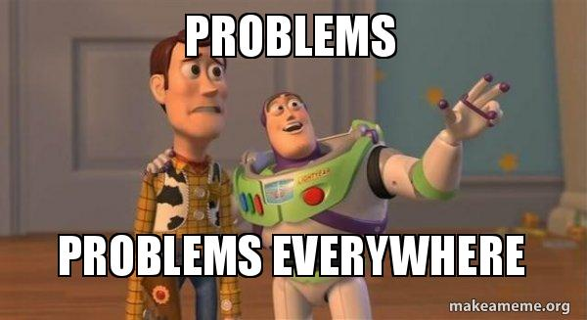
Krajské hygienické stanice
Nejčastěji řešené problémy:
Hluk
Hygienická úroveň stravovacích provozů
Kvalita potravin/nápojů a výrobků určených pro styk s potravinami
Jakost pitné vody
Kvalita bydlení (plísně, hlodavci, hmyz)
Covid

Slide 33
Krajské hygienické stanice
Problémy
Covid
Technické vybavení
Státní správa
Přehlížený obor
Karantény
Trasování
Personál

Slide 34
Role obcí v OVZ
Mohou vydat obecně závazné vyhlášky (návaznost na hluk)
Nařízení speciální ochranné dezinsekce a deratizace
Pro celé území nebo pouze část
Součinnost KHS

Slide 35
Další orgány
Pro hluk:
Seznam aglomerací
Ministerstvo pro místní rozvoj
Ministerstvo dopravy
Ministerstvo životního prostředí
Kraje v přenesené působnosti, hejtman (ve spolupráci s obcemi)
Údaje o dopravě, Akční plány pro hlavní
pozemní komunikace, hlavní železniční tratě
a hlavní letiště
Vyhlašuje tiché oblasti ve volné krajině
Údaje o zdrojích hluku dle IPPC, Údaje o dopravě
Akční plány, vč. vymezení tichých oblastí v aglomeracích

Slide 36
Orgán ochrany VZ jako dotčený orgán § 77
Ve věcech upravených zvláštními předpisy se vydává:
  Souhlas
  Stanovisko
Uplatní se při:
  Přijímání ÚPD a politiky územního rozvoje
  Stavbě bytového/rodinného domu, stavbě, stavbě pro předškolní nebo školní vzdělávání, stavbě pro zdravotní nebo sociální účely anebo k funkčně obdobné stavbě a ke stavbě zdroje hluku
stanovisko x závazné stanovisko
Notes:
§ 77 ZOVZ
§ 94 odst. 1 ZOVZ

Slide 37
Nástroje právní regulace
Individuální správní akty
  Rozhodnutí, povolení, souhlasy
  Viz zejména Hlava II a III ZOVZ
Opatření obecné povahy
  KHS i Ministerstvo
  Např. monitorovací kalendář jakosti vod, stanovení dalších infekčních onemocnění atd.
Normativní správní akty
  Nařízení KHS (mimořádná opatření při pandemii)
  Vyhlášky obcí
+ závazná stanoviska a faktické úkony

Slide 38
Účast veřejnosti
ZOVZ pojímá restriktivně
Speciální ke správnímu řádu
Skrz jiné zákony (snad) účinnější
  EIA
  IPPC
  StZ
Notes:
§ 94

Slide 39
Hluk
Veřejnoprávní r.
Soukromoprávní r.

Slide 40
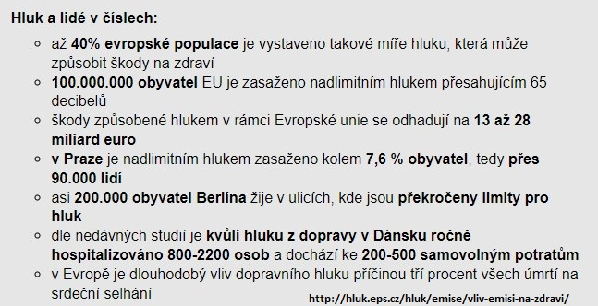
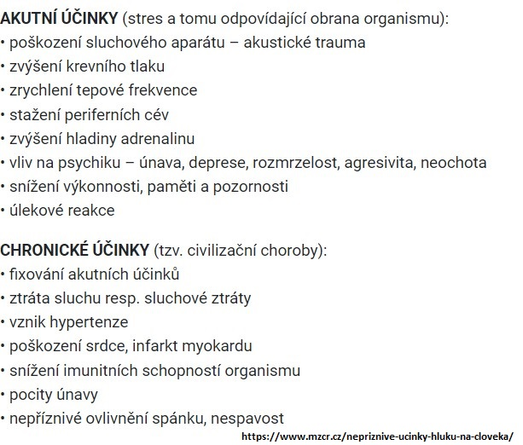
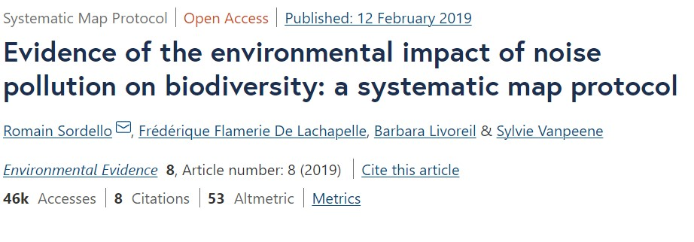
Proč regulovat hluk

Slide 41
S jakými problémy se můžeme setkat
„Hluční sousedé“ + Noční klid, zvířata
  Kluby, podniky, hospody, zahrádky, studentský život
Lidský hlas
Průmyslové a zemědělské objekty
Hluk z dopravy
  Rozjezdy, šaliny, IZS, „vytuněná“ auta, motorky
Hluk z pozemních komunikací/dráhy/letiště
Koncerty (venku i vevnitř)
Pronikání hluku do vnitřních prostor
Notes:
https://www.mzcr.cz/nepriznive-ucinky-hluku-na-cloveka/

Slide 42
Právní úprava hluku
+ EU a doporučení
WHO
Zákon č. 89/2012 Sb., občanský zákoník
Zákon č. 258/2000 Sb., o ochraně veřejného zdraví
  Nařízení vlády č. 272/2011 Sb., o ochraně zdraví před nepříznivými účinky hluku a vibrací
Zákon č. 251/2016 Sb., o některých přestupcích
  Přestupky proti veřejnému pořádku
Právní předpisy obcí
Např. obecně závazná vyhláška statutárního města Brna č. 11/2017, o nočním klidu, ve znění vyhlášky č. 7/2022 + příloha

Slide 43
Co je to hluk?
Zvuk, který může být škodlivý pro zdraví a jehož imisní hygienický limit stanoví prováděcí právní předpis.
Hluk není:
  hlasový projev fyzické osoby (nejde-li o součást veřejné produkce hudby v budově),
  hlasový projev zvířete,
  zvuk z produkce provozované ve venkovním prostoru,
  zvuk způsobený v přímé souvislosti s činností související se záchranou lidského života, zdraví nebo majetku,
  zvuk z akustického výstražného nebo varovného signálu souvisejícího s bezpečnostním opatřením
  zvuk působený přelivem povrchové vody přes vodní dílo
Notes:
§ 30 odst. 2 ZOVZ

Slide 44
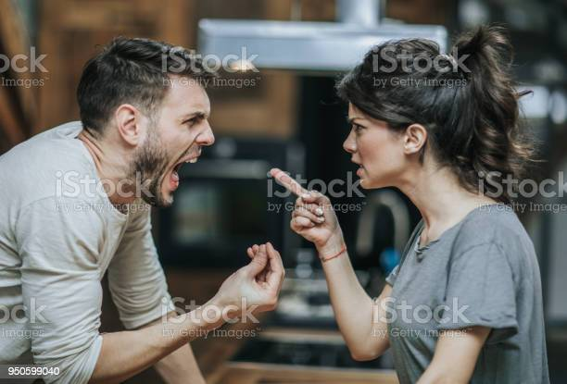
Zdroje hluku
Sousedi
  Svoboda jednoho končí tam, kde začíná svoboda druhého (John Stuart Mill)
Doprava (komunikace a dopravní prostředky)
Průmysl a zemědělská produkce
Stavby
Vnitřní hudební produkce
Notes:
https://geoportal.mzcr.cz/SHM2017/

Slide 45
Legální kategorizace hluku (bude rozvedeno dále)
Hluk regulovaný ZOVZ
Hluk regulovaný zákonem o obcích (hluk z produkce ve venkovním prostoru)
Hluk jako imise (v režimu § 1013 OZ)
Hluk jako emise (technické požadavky na výrobky)
Hluk právem neregulovaný

Slide 46
Hluk regulovaný ZOVZ
Povinnosti při provozu zdroje hluku
Hygienické limity
Chráněné prostory
Hlukové výjimky
Hlukové mapování

Slide 47
Povinnosti při provozu zdroje hluku
Povinné subjekty:
  osoba, která používá, popřípadě provozuje stroje a zařízení, které jsou zdrojem hluku
  provozovatel letiště
  správce, popřípadě vlastník pozemní komunikace
  provozovatel, popřípadě vlastník dráhy
  osoba, která je pořadatelem veřejné produkce hudby a nelze-li pořadatele zjistit, pak osoba, která k pořádání veřejné produkce hudby poskytla stavbu
  provozovatel provozovny a dalších objektů, jejichž provozem vzniká hluk
Povinnost zajistit:
  technickými, organizačními a dalšími opatřeními, aby hluk nepřekračoval hygienické limity pro chráněné prostory

Slide 48
Stavba jako zdroj hluku (dle StavZ)
Stavbu lze užívat jen k účelu vymezenému zejména (§ 126 StavZ)
  V kolaudačním rozhodnutí/souhlasu
  V oznámení o užívání stavby
  V povolení stavby
Změna v užívání stavby nebo změna doby trvání stavby je přípustná jen na základě souhlasu nebo povolení stavebního úřadu
  Musí být v souladu s územně plánovací dokumentací, s cíli a úkoly územního plánování, s obecnými požadavky na výstavbu, s veřejnými zájmy chráněnými tímto zákonem a se zvláštními právními předpisy

Slide 49
Stavba jako zdroj hluku (dle StavZ)
Stavební dozor
Kontrolní prohlídky
  zda je stavba užívána jen k povolenému účelu a stanoveným způsobem, (…)
Nezbytné úpravy
  jimiž se docílí, aby užívání stavby nebo jejího zařízení neohrožovalo životní prostředí, nepřiměřeně neobtěžovalo její uživatele a okolí hlukem, exhalacemi včetně zápachu, otřesy, vibracemi, účinky neionizujícího záření anebo světelným zářením,

Slide 50
Kategorizace hygienických limitů hluku
Limity hluku
Dle zdroje
Dle doby
Dle chráněného prostoru

Slide 51
Dle zdroje
Dle doby:
Denní 6.00-22.00
Noční 22.00-6.00
Doprava na pozemních komunikacích a drahách
Letecký provoz
Hluk s tónovými složkami
Stacionární zdroje hluku
Vysokoenergetický impulsní hluk
Vysoce impulsní hluk
Stavební činnost
NE zdroje související s činnostmi spojenými s běžným užíváním bytu, bytového domu, rodinného domu, stavby pro rodinnou rekreaci a pozemků k nim náležejících, s výjimkou zařízení pro větrání a vytápění

Slide 52

Hlukové limity dle prostoru
Kanceláře, soustředěná práce 50 dB
Výroba, skladování 70 dB
Chráněný vnitřní prostor (obytné místnosti) 40 dB
Chráněny venkovní prostor (2 m od fasády) 50 dB
Noční doba 22:00-6:00
- 10 dB
+ korekce limitu podle
povoleného zdroje hluku
v okolí až o 20 dB

Slide 53
Stará hluková zátěž
Dle vyhlášky č. 272/2011 Sb.
Souvisí s hlukovými limity
Existoval před 1.1.2001 a již tehdy překračoval limity
„dočasnost“
Korekce až + 20dB
Ústavní soud nezrušil - Nález ústavního soudu Pl. ÚS 4/18

Slide 54
Hlukové výjimky
Povolení používat/provozovat zdroje hluku, u nichž nelze
Z vážných důvodů dodržet hygienické limity
  Na žádost provozovatele
  Časově omezené
  Vydává příslušný OOVZ = krajská hygienická stanice
  Případně v rámci integrovaného povolení
Omezení hluku na rozumně dosažitelnou míru
= Poměr mezi náklady na protihluková opatření a jejich přínosem ke snížení hlukové zátěže fyzických osob stanovený i s ohledem na počet fyzických osob exponovaných nadlimitnímu hluku

Slide 55
Hlukové výjimky – problémy
„Vážné důvody“
  Neurčitý právní pojem
Opakování a prodlužování výjimek
  Obcházení zákona
  Udržování protiprávního stavu
Účastníkem je pouze žadatel
  A co veřejnost?

Slide 56
Hlukové mapování
Prezentace údajů o stávající hlukové situaci s použitím hlukového ukazatele, které ukazují:
  Překročení příslušné mezní hodnoty
  Údaje o počtu osob a staveb pro bydlení, škol, školských zařízení, nemocnic a dalších chráněných prostorách vystavených definovaným hodnotám hlukového ukazatele v oblasti, pro kterou se zpracovává hluková mapa
Hluk relevantní pro hlukové mapování
  Takový, kterému jsou lidé vystaveni v zastavěných územích, ve veřejných parcích a tichých oblastech v aglomeracích, v tichých oblastech ve volné krajině, v blízkosti škol, nemocnic a ostatních oblastech a územích citlivých na hluk
  Nepovažuje se za něj hluk způsobený osobou, která je mu vystavena, hluk v domácnostech, sousedský hluk, hluk z rekreačních aktivit, hluk na pracovištích, hluk uvnitř dopravních prostředků a hluk způsobený vojenskou činností v objektech důležitých pro obranu státu
Notes:
https://geoportal.mzcr.cz/shm/

Slide 57
Hlukové mapování
Strategické hlukové mapy
  grafické výstupy
  mapy znázorňující překročení mezních hodnot hlukového ukazatele diferenční mapy, na kterých se stávající situace porovnává s různými možnými budoucími situacemi
  mapy ukazující hodnotu hlukového ukazatele případně v jiné výšce, než je výška 4 m nad terénem
Akční plány
  opatření, jejichž účelem je ochrana před škodlivými a obtěžujícími účinky hluku, včetně snížení hluku
  vymezení tichých oblastí v aglomeracích a tichých oblastí ve volné krajině zajišťujících ochranu území nezatížených hlukem
  Zpracovatelé: krajské úřady a Ministerstvo dopravy
  Souhrnné akční plány pořizuje Ministerstvo zdravotnictví

Slide 58
Hluk z produkce ve venkovním prostoru
Nárazovité a ojedinělé produkce krátkého charakteru (hodiny až dny)
Nelze zjistit vztah mezi produkcemi a dlouhodobými účinky na zdraví
Obec může dle § 10 zákona o obcích:
  upravit místa, kde nemůže být produkce pořádána a/nebo jiné závazné podmínky pro její konání, např. časové rozmezí, kdy je možné produkci konat atd.
  stanovit akce, při nichž je doba nočního klidu vymezena dobou kratší nebo žádnou.

Slide 59
Hluk jako imise dle OZ
Sousedské imise X Privilegované (úředně povolené) imise
Formy obrany:
  Sousedská žaloba dle § 1013
  Prevenční žaloba dle § 2900
  Žaloba na ochranu osobnosti
  Žaloba na náhradu újmy či škody
Judikatura:
  NS 22 Cdo 3778/2015
  NS 22 Cdo 4280/2016
Notes:
§ 1013 o.z.

Slide 60
Hluk právem neregulovaný
Měření hluku + návrh na opatření
k ochraně před hlukem
Dotčené orgány ochrany VZ (§77)
Posuzování vlivů na ŽP (NIA)
Integrovaná prevence
Postupy dle StavZ
  Územní plánování
  Stavební řád
  Odstraňování staveb
Pohoda bydlení/kvality prostředí
§ 90 + judikatura NSS

Slide 61
Vibrace
Pohyb pružného tělesa nebo prostředí, jehož jednotlivé body kmitají kolem rovnovážné polohy
Vibrace přenášené pevnými tělesy na lidské tělo, které mohou být škodlivé pro zdraví a jejichž hygienický limit stanoví prováděcí právní předpis
Obdobná právní úprava jako u hluku
  Povinné osoby
  Výjimky
  Limity pouze pro chráněné vnitřní prostory staveb
Specifická zařízení a přístroje
nesmí být instalovány v
chráněných vnitřních prostorách

Slide 62
Neionizující záření
Elektrická a magnetická pole a elektromagnetické záření o frekvenci do 1,7.10 15 Hz
Statická i časově proměnná pole a elektromagnetická záření z umělých zdrojů
Zdroj:
  Stroj nebo zařízení, které je zdrojem neionizujícího záření včetně laserů
Prameny:
  Směrnice 2006/25/ES
  Směrnice 2013/35/EU
  ZOVZ
Notes:
https://docplayer.cz/208409293-Zareni-a-svetlo-kooo-lf-mu-brno-predmet-ergonomie-videni.html

Slide 63


Neionizující záření
Nejvyšší přípustné hodnoty:
  Mezní hodnoty, které vycházejí přímo z prokázaných účinků na zdraví a z údajů o jejich biologickém působení a jejichž nepřekročení zaručuje, že zaměstnanci a fyzické osoby v komunálním prostředí, exponované neionizujícímu záření, jsou chráněny proti všem jeho známým přímým biofyzikálním a nepřímým účinkům
Principy ochrany:
  Vyloučení expozice
  Zvětšení vzdálenosti zdrojů
  Odstínění zdrojů
  Světelná nebo akustická signalizace
  Použití ochranných prostředků
  Zdravotní prohlídky zaměstnanců

Slide 64
Neionizující záření
Povinnosti osob používající/provozující zdroj:
  Činit taková technická a organizační opatření, aby expozice fyzických osob v rozsahu upraveném prováděcím právním předpisem nepřekračovaly nejvyšší přípustné hodnoty neionizujícího záření
  Při zjišťování a hodnocení expozice fyzických osob a úrovně neionizujícího záření postupovat způsobem stanoveným prováděcím právním předpisem
  Před zahájením používání nebo provozu stacionárního zdroje neionizujícího záření sítě elektronických komunikací v obytné zástavbě vypracovat dokumentaci, ve které bude doloženo výpočtem nebo měřením dodržení nejvyšších přípustných hodnot neionizujícího záření z hlediska možné expozice fyzických osob, a předložit tuto dokumentaci příslušnému orgánu ochrany veřejného zdraví
Notes:
§ 35 ZOVZ

Slide 65
Neionizující záření
Další specifické povinnosti provozovatele:
Povinnosti provozovatele služby, při které se používá k péči o tělo zdroj
  Vést evidenci
  Uchovávat evidenci po dobu životnosti zdroje
  Ukončit provoz zdroje po vyčerpání doby provozu zdroje určené nebo doporučené jeho výrobcem
Povinnosti výrobce a dovozce laseru
  Zařadit laser do třídy a označit štítkem
  Uvést údaje nezbytné pro ochranu zdraví v technické dokumentaci připojené ke každému laseru
Notes:
§ 35 + § 36 ZOVZ

Slide 66
Světelné znečištění
Upraveno v předchozím zákonu o ochraně ovzduší (86/2002 Sb.)
Současný stav
  Obecná absence konkrétní právní úpravy
  Stavební úřad v rámci umisťování/povolování záměrů
  Veřejný ochránce práv
  Civilní soud sousedská žaloba § 1013 oz
  Přestupky proti veřejnému pořádku rušení nočního klidu
  Obecně závazné vyhlášky obcí
Příklad: Polské skleníky
Notes:
https://www.mzp.cz/cz/svetelne_znecisteni
https://www.medricky.cz/blog

Slide 67
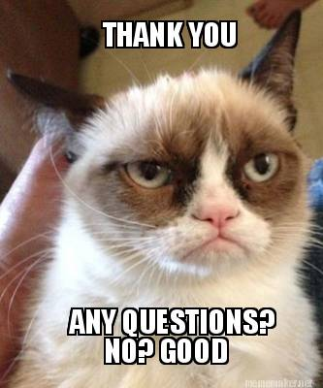

Slide 68
Děkuji za pozornost!

Slide 69
Zdroje
Dudová, J. Ochrana veřejného zdraví základní pojmy a východiska, MU 2020.
Dudová, J. Právo na ochranu veřejného zdraví: ochrana veřejného zdraví před rizikovými faktory venkovního prostředí. Praha: Linde, 2011. ISBN 978-80-7201-854-3.
Dudová, J. Právní aspekty ochrany veřejného zdraví před environmentálním hlukem. Brno: Masarykova univerzita, 2013. Spisy Právnické fakulty Masarykovy univerzity. ISBN 978-80-210-6522-2. Dostupné také z: http://science.law.muni.cz/knihy/monografie/Pravni_aspekty_ochrany.pdf
Peřina, A. Zdraví a jeho determinanty. Brno: MU 2015.
Tkáčiková, J. Řešení střetů zájmů v území: ochrana veřejného zdraví před hlukem a jinými negativními vlivy prostředí. Brno: MU 2021.

